Slide 1
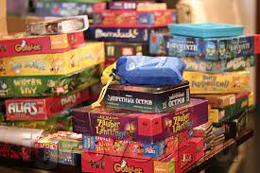
Сообщение – презентация на педагогическом совете № 2 «Обогащение и совершенствование игрового опыта детей. Обеспечение их психоэмоционального и физического благополучия» Тема: «Как организовать уголок настольных игр в группе»
Подготовила: воспитатель 1
квалификационной категории
Алеханова Н.П.
МАДОУ № 47 «Дельфин»
г. Мытищи
2020 г.

Slide 2
По типу используемых предметов
Игры миниатюр (англ. Miniature games) — солдатики, «железная дорога»
✎ Игры с карандашом и бумагой (англ. Paper and pencil game) — Крестики-нолики, Морской бой, Точки, Балда
♞ Настольные игры с игровым полем — шахматы, шашки, нарды, мельница
ஜ Игры, основанные на узоре и плитках (англ. Tile-based game) — маджонг, домино
♾ Ролевые игры — театр
♯ Словесные игры — отгадай кто я?

Slide 3
В свою очередь игры перечисленных типов могут дальше подразделяться по особенностям оформления и механизма игры. Полной классификации не существует, но обычно в каждом классе имеется несколько широко известных, различающихся по механизму игр, таких, что остальные можно рассматривать как их варианты. ➜ Так, например, из игр на специальных досках можно выделить игры шахматного и шашечного типа (первые — с неравноценными фигурами, вторые — с равноценными фигурами), ➜ в играх шашечного типа, в свою очередь, можно выделить игры с неподвижными (го, рэндзю) и подвижными шашками, последние делятся на шашечные и нардовые, к которым относятся уже конкретные модификации соответствующих игр: русские, английские, турецкие, международные шашки, длинные и короткие нарды, уголки и многие другие.
Классификация

Slide 4
❶ Для одного игрока. Например собирание пазлов. 2 Для фиксированного числа игроков. Существует большое количество различных логических игр, в которые играют два игрока, один против другого (напр, шахматы, шашки, морской бой). Ряд игр требует строго определённого количества игроков, большего двух. Например, многие настольные игры играются только вчетвером. В домино могут играть от 2 до 4 человек, в зависимости от выбранного набора правил.
По количеству игроков

Slide 5
Это большинство сюжетно-ролевых игр. Здесь количество игроков может колебаться от двух до некоторого верхнего предела. Обычно для каждой такой игры есть некоторое оптимальное количество игроков: при большем или меньшем количестве игра становится менее интересной.
Для произвольного количества игроков.

Slide 6
Каждый за себя. Все остальные участники игры являются соперниками игрока, он выигрывает или проигрывает единолично. Примеры: шахматы , шашки. Команда на команду. Игроки изначально сгруппированы в команды, которых может быть две или более. Хотя участвует в игре (то есть принимает решения и делает ходы) каждый из игроков единолично, соперничающими сторонами являются команды; команда выигрывает или проигрывает целиком, как правило, победа или поражение фиксируются либо по первому проигравшему (проиграл один из игроков команды — его команда проиграла), либо по победителю (вышел победителем один из игроков команды — его команда победила), либо по какому-либо единому интегральному показателю (победителем становится команда, игроки которой набрали в сумме больше всего очков). Большое влияние на результат оказывает умение игроков команды действовать совместно.
По степени заинтересованности

Slide 7
По динамике
Пошаговые
Игроки делают ходы в определённой последовательности, заданной правилами. Игрок может сколько угодно обдумывать очередной ход (в официальных соревнованиях может практиковаться контроль времени). Исход зависит от правильности хода, а не от скорости и быстроты реакции.
Динамические
Ходы делаются по желанию игроков. В них игрок может не успеть сделать ход, поспешить с ходом. Исход игры зависит не только от правильности действий, но и от реакции, быстроты действий и правильного выбора оптимального момента.
Пример — лото, где одинаковые карточки могут быть у нескольких игроков, и в лучшем положении оказывается тот из них, кто успевает первым объявить об этом.

Slide 8
По характеру
Интеллектуальные (логические, стратегические) игры.
Игры, где успех игрока определяется его способностью правильно проанализировать игровую ситуацию и сделать верный ход.
Игры на физические способности.
На результат влияет реакция, скорость движений, координация.
Пример — бирюльки

Slide 10
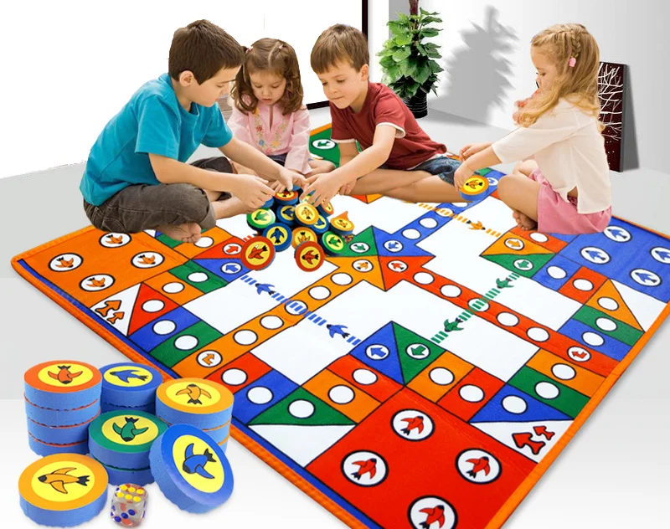
Игры с неполной информацией
Для досуга, развлечения
Для общения, коммуникации
соревновательные
Головоломки, для разминки мозгов
Обучающие, тренинговые, образовательные
Игры, в которых хотя бы один игрок хотя бы ограниченное время располагает информацией об игре, которой нет у хотя бы у одного из его соперников ( ❧ морской бой)

